Slide 1
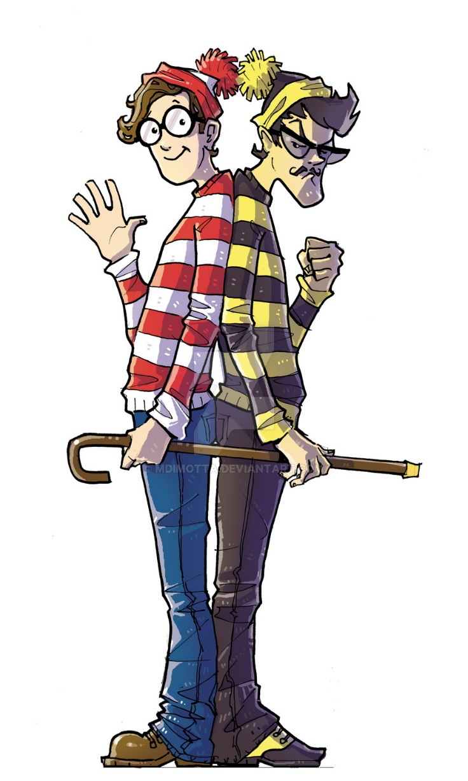
Manhunt
Inspired by waldo

Slide 2
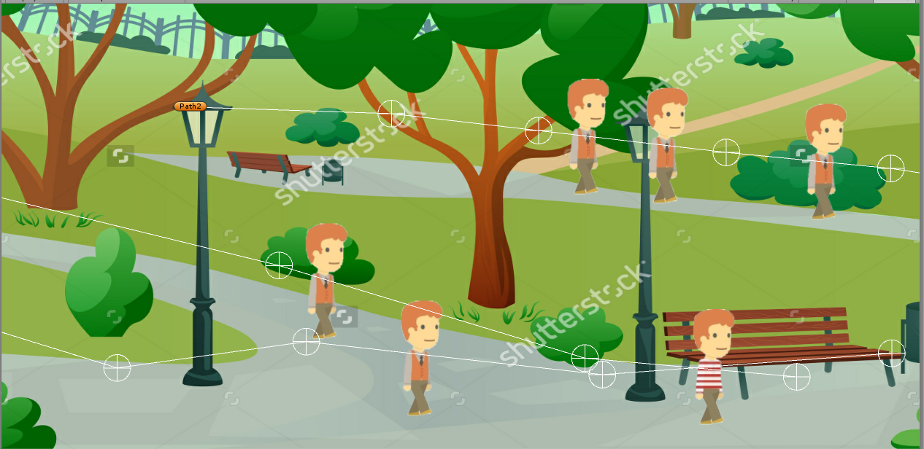
Aktueller Stand
Prototyp

Slide 3
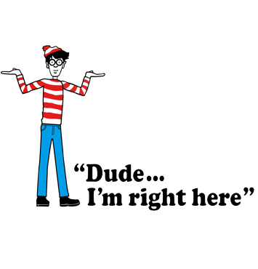
Fragezeichen
Story
Charaktergenerierung
2D vs Perspektive

Slide 4
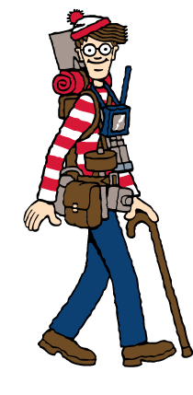
Milestones
Charakter Kit
UI
Story Konzept

